Slide 1
سبعة وعشرون:فعالية السياسه النقديه والماليه,خلاصة الطلب الكلي والعرض الكلي
-في مصيدة السيوله
-في المنطقه الكلاسيكيه
-الطلب والعرض الكلي

Slide 2
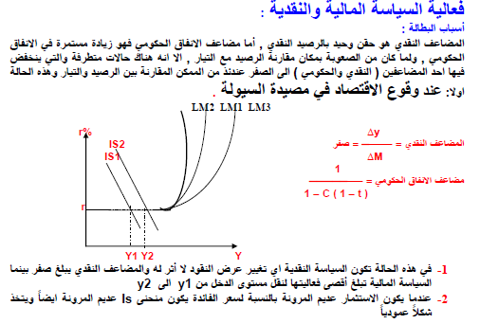

Slide 3
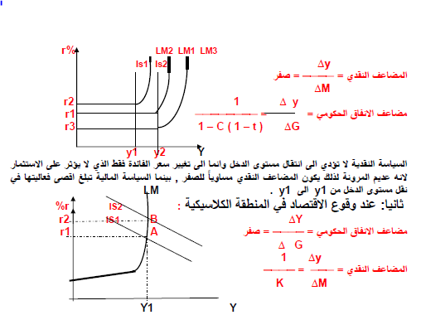

Slide 4
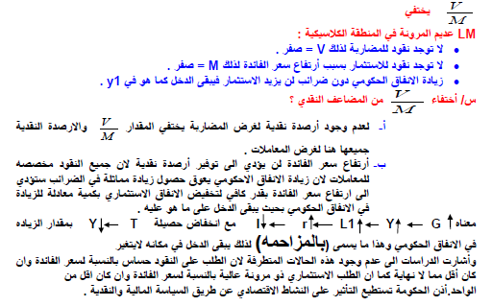

Slide 5
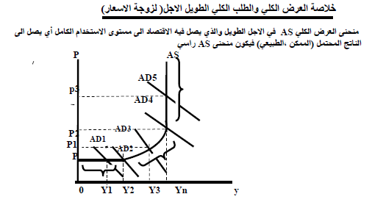

Slide 6
